Slide 1
Паразитни влияния и елементи в биполярните интегрални схеми

Slide 2
Едни от най-важните конструктивно – технологични проблеми при интегралните схеми са свързани с паразитните елементи. Тяхното присъствие се определя от конструкцията на схемите, главно от вида на изолацията и разположението на изводите от едната страна на подложката. Съвременната полупроводникова техника разполага с нови технологични схеми, които до голяма степен елиминират проблема за изолацията. Това не се отнася само за прехода колектор – подложка. Разликата в тока на утечка достига 6÷7 порядъка в полза на изолацията със SiO₂.

Slide 3
Вторият проблем не може да бъде решен, тъй като е характерен за интегралните структури.
Основните паразитни елементи са:
а) капацитетът на прехода СП;
б) паразитният PNP транзистор към NPN транзистора;
в) капацитетът на прехода в хоризонталните PNP транзистори;
г) капацитетът на изолацията на “островчетата" на съпротивленията;
д) съпротивленията на R_{вв} и R_{сс}.

Slide 4
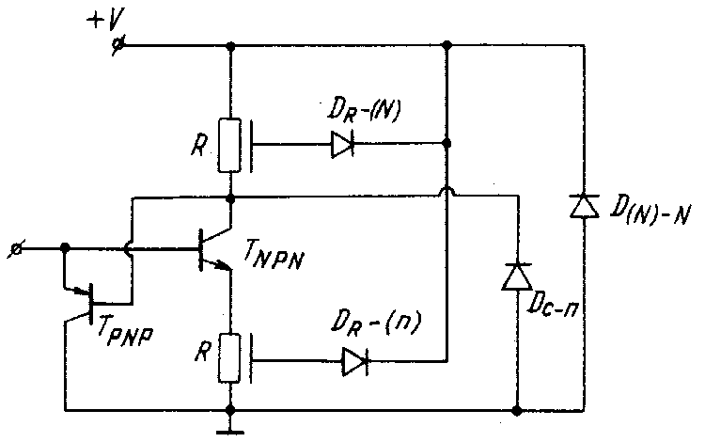
Ha фигурата е показана схемата на свързване на интегрален NPN транзистор с две съпротивления с някои от “паразитните" елементи.

Slide 5
Паразитният PNP транзистор е запушен при активен режим на NPN транзистора. Неговото отпушване е възможно само в наситено състояние на главния транзистор. Паразитният PNP транзистор оказва съществено влияние само когато се създават електрически условия за отпушване на прехода B – C на NPN транзистора. Възможна е допълнителна технологична обработка за намаляване на βPNP чрез дифузия на злато, при което се намалява времето на живот на неосновните носители.

Slide 6
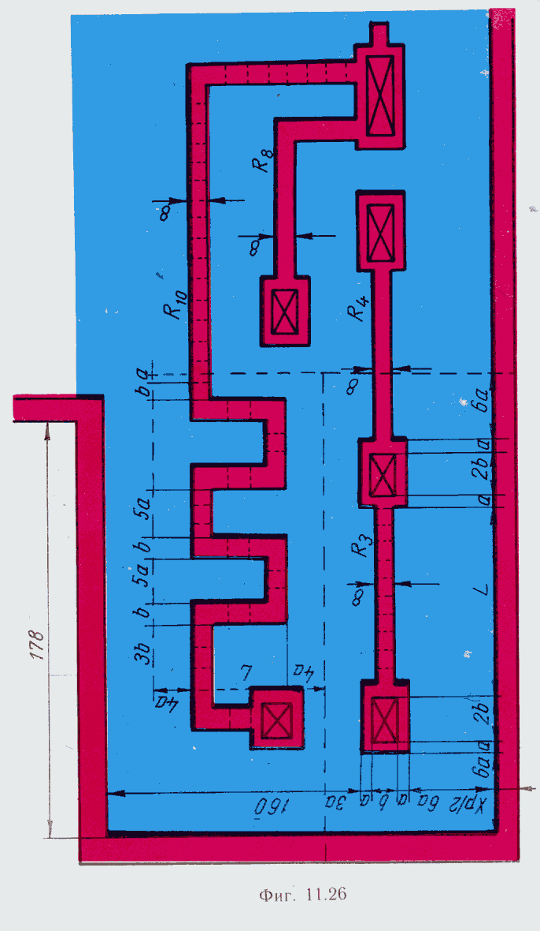
Потенциалът на островчето със съпротивленията е обикновено максимално положителен. Показаните диоди на представената на предишния слайд фигура са винаги обратно включени. За паразитния капацитет между съпротивлението и островчето се получава
C [pF]=2.10⁻⁴b² [μm²] R[Ω]/ρ€[Ω],
т.е. за ρ€=150 Ω и b=10 μm C=0,14 pF/kΩ,
а за b=7 μm C=0,07 pF/kΩ.

Slide 7
Капацитетът между “островчето" и подложката може да бъде доста голям поради голямата площ. Този диод е обратно поляризиран със сумата ±V на приложеното напрежение, като стойността, на капацитета може да достигне 50÷100 рF/mm².
Съществено значение за работата на ИС имат паразитните капацитети, свързани с металните шини. При дебелина на слоя от SiO₂ 0,5 μm се получава до 80 рF/mm². Нормално контактната площадка е с площ до 10 000 μm2, при което между извод и подложка се получава капацитет 0,5 pF.

Slide 8
Изясняването на останалите паразитни елементи ще стане на базата на структури от ОУ μA 740.
На фигурите, представени на следващия слайд, са показани хоризонталната геометрия на NPN транзистор с два контакта на базата, неговата вертикална геометрия, конфигурацията на базовата област за определяне на R_{BB} и избраният метод за изчисляване на R_{CC} .
Заедно с паразитните елементи ще бъдат изчислени и някои други важни параметри на транзисторите.

Slide 9
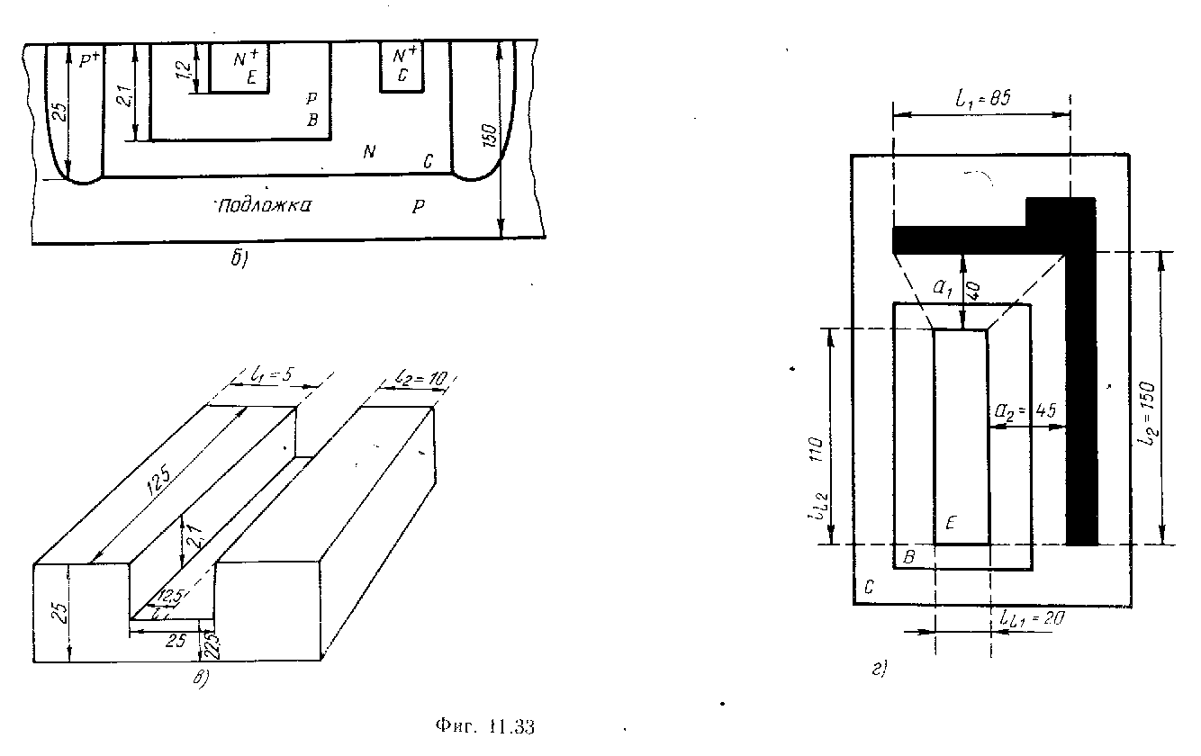

Slide 10
Необходимите конструктивни параметри, които са общи за всички транзистори от схемата, са:
а) подложка – P - Si, ρ_{N}=10 Ω.cm, N_{A}=10¹⁴ cm⁻³,
дебелина x_{п}=150.10⁻⁴ cm;
б) епитаксиален слой – N – Si, ρ_{C}=0,5 Ω.cm, N_{D}=10¹⁶ cm⁻³,
x_{СП}=25.10⁻⁴ cm;
в) базова дифузия (емитерна за PNP транзистори) ρ_{B}=(0,04÷0,2)Ω.cm, N_{OB}=10¹⁸ cm⁻³, x_{BC}=2,1.10⁻⁴ cm;
г) емитерна дифузия – ρ_{E€}10 Ω, N_{OE}=10²⁰ cm⁻³, x_{EB}=1,2.10⁻⁴ сm;

Slide 13
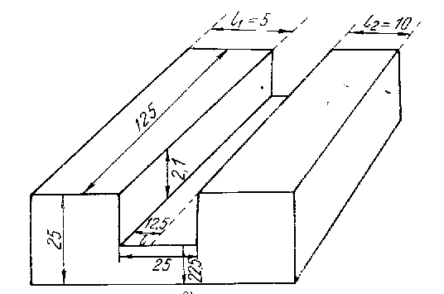
Изчисление на базовото съпротивление R_{BB}.

Slide 15
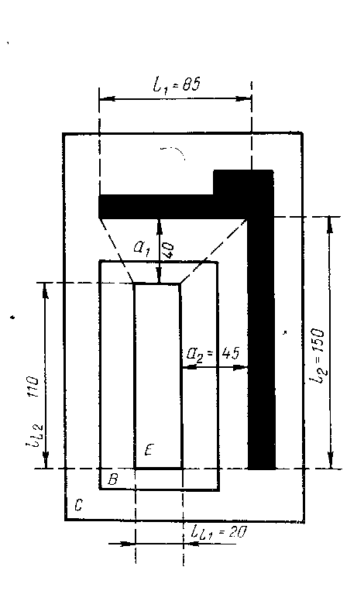
Изчисление на колекторното съпротивление R_{CC}. При различна конфигурация на областите трябва да се използват различни формули при правоъгълна геометрия в зависимост от броя на изводите на колектора Rсс се намира чрез съпротивленията на няколко трапеца, включени паралелно.

Slide 17
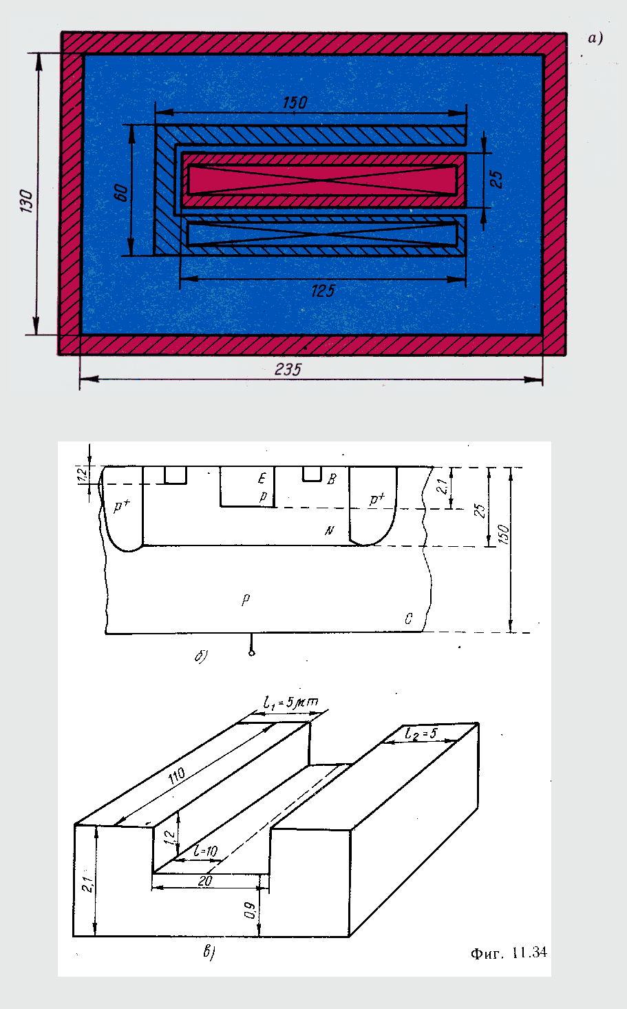
Да направим сравнение с един вертикален PNP транзистор с използване на подложката, получен по същата технологична схема. Ha фигурата са показани хоризонталната и вертикалната геометрия и начинът на изчисление на R_{BB}.

Slide 20
ИЗПОЛЗВАНА ЛИТЕРАТУРА:
Филипов, Ф.И., „Конструкция и технология на полупроводникови прибори“, С.Техника, 1988
Йорданов, Р.С., Филипов Ф.И., „Ръководство за лабораторни упражнения по Микроелектроника“, Издателство на ТУ-София, 2013

